Slide 1
מערכות דו מימדיות לינאריות
ניתוח מערכת

Slide 2

אז איך מבינים את המערכת הזאת?
$$\dot{x}=\left(\begin{matrix}\frac{1}{2} & −\frac{3}{2} \\ −\frac{3}{2} & \frac{1}{2}\end{matrix}\right)x$$

Slide 3
מציאת ערכים עצמיים ווקטורים עצמיים
ציור וקטורים עצמיים
ציור דינמיקה על וקטורים עצמיים
ציור דינמיקה בשאר המרחב
  ניתן להעזר בעקומי אפס

Slide 4

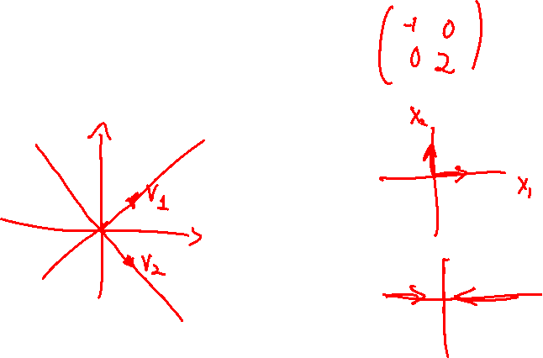
אז איך מבינים את המערכת הזאת?
מציאת ערכים עצמיים ווקטורים עצמיים
$$\dot{x}=\left(\begin{matrix}\frac{1}{2} & −\frac{3}{2} \\ −\frac{3}{2} & \frac{1}{2}\end{matrix}\right)x \\ v_{1}=\left(\begin{matrix}1 \\ 1\end{matrix}\right) \\ v_{2}=\left(\begin{matrix}1 \\ −1\end{matrix}\right) \\ λ_{1}=−1 \\ λ_{2}=2$$

Slide 5
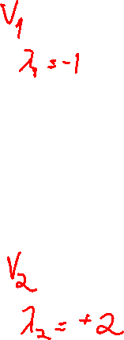
ציור וקטורים עצמיים

Slide 6
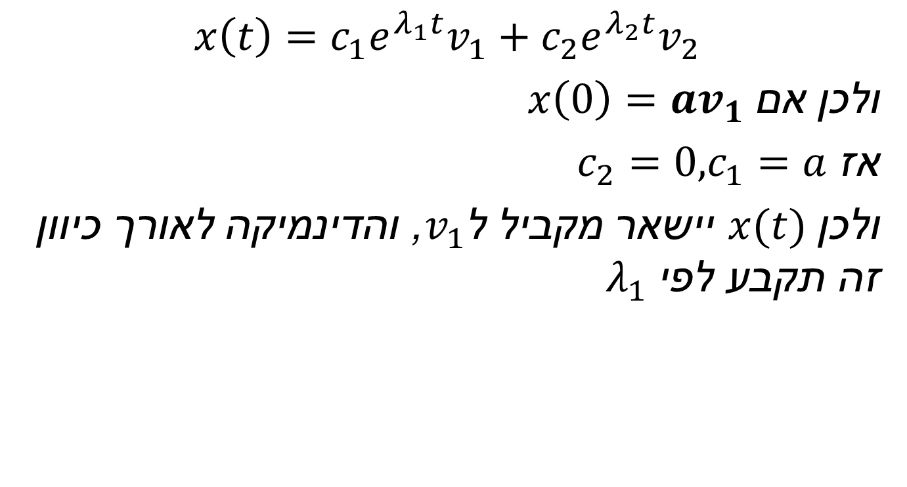
תנאי התחלה על וקטור עצמי
$$x\left(t\right)=c_{1}e^{λ_{1}t}v_{1}+c_{2}e^{λ_{2}t}v_{2}$$
ולכן אם $x\left(0\right)={av}_{1}$
אז $c_{2}=0, c_{1}=a$
ולכן $x(t)$ יישאר מקביל ל$v_{1}$, והדינמיקה לאורך כיוון זה תקבע לפי $λ_{1}$

Slide 7


תנאי התחלה על וקטור עצמי
למשל, עבור $x\left(0\right)=\left(\begin{matrix}3 \\ 3\end{matrix}\right)$, נקבל
$$x\left(t\right)=3e^{−t}\left(\begin{matrix}1 \\ 1\end{matrix}\right)$$

Slide 8
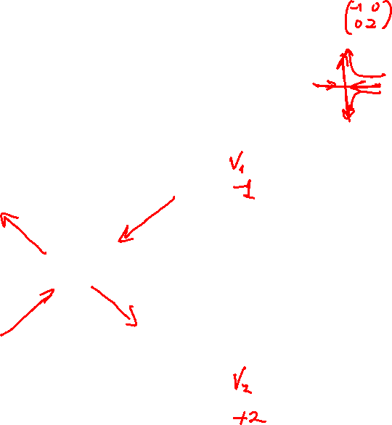
ציור דינמיקה על וקטורים עצמיים

Slide 9
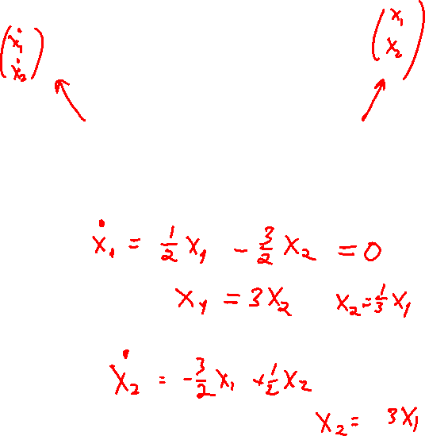



עקומי אפס
$$\dot{x}=\left(\begin{matrix}\frac{1}{2} & −\frac{3}{2} \\ −\frac{3}{2} & \frac{1}{2}\end{matrix}\right)x$$
$$\dot{x_{2}}=0$$
$$\dot{x_{1}}=0$$

Slide 10
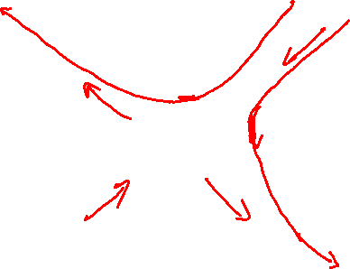
ציור מסלולים

Slide 11
ציור מסלולים

Slide 12
Matlab code
% Draw the phase plane of a 2D system.
% The system
A = 0.5 * [1 -3; -3 1];
figure;
axis( [-4 4 -4 4] );
grid on;
hold on
xlabel( 'x_1' );
ylabel( 'x_2' );
% Eigenvectors
plot( [-4 4],[ -4 4], '--r' );
plot( [-4 4],[ 4 -4], '--r' );
% Nullclines
plot( [-6 6],[ -2 2], '-g' );
plot( [-2 2],[ -6 6], '-g' );
% Trajectories
maxTime = 10; %
dt = 0.01; % Precision of simulation
N = maxTime / dt; % Number of samples
X = zeros( 2, N ); % The results will go here
% Run the simulation
for j=1:6
X(:,1) = ginput(1)'; % get initial position from mouse click
for t=2:N
dx = A * X(:,t-1);
X(:,t) = X(:,t-1) + dt*dx;
end
plot(X(1,:),X(2,:),'k','linewidth',2);
end

Slide 13
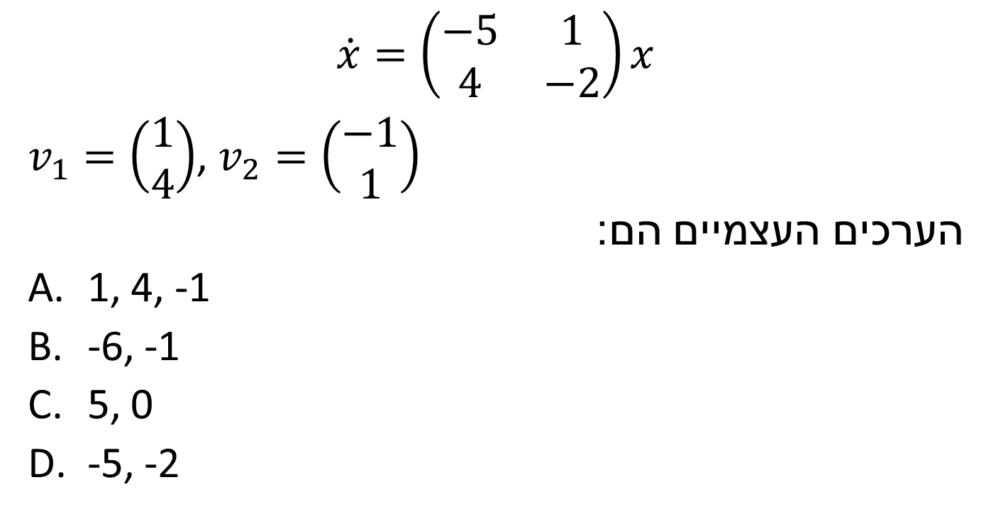
שאלת הבנה
$$\dot{x}=\left(\begin{matrix}−5 & 1 \\ 4 & −2\end{matrix}\right)x$$
$v_{1}=\left(\begin{matrix}1 \\ 4\end{matrix}\right)$, $v_{2}=\left(\begin{matrix}−1 \\ 1\end{matrix}\right)$
הערכים העצמיים הם:
1, 4, -1
-6, -1
5, 0
-5, -2

